Slide 1
CSAT Upgrade ATLAS Phase II
1 juin 2015
François Vazeille
Illustrations du document CET
● Eléments nouveaux ayant un impact sur le calendrier.
● Bilan rapide des 4 R&D en cours (Initiatives LPC)
qui conditionnent le contenu du document CET
et échéances à court et moyen terme.

Slide 2
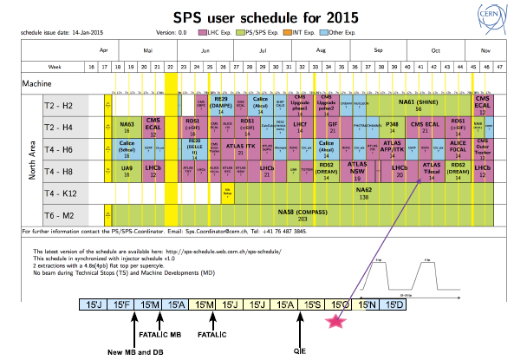
Eléments nouveaux → impact sur le calendrier
●IDR (Initial Design Review) pour l’upgrade Phase II: fin 2016.
●TDR (Technical Design Report) pour l’upgrade Phase II: fin 2017.
● Faisceau test ATLAS pour la comparaison des options:
15 jours continus
dans les semaines 41-43
d’octobre 2015
Retard MB du au retard
sur le contenu de la DB
de Stockholm
● Réunion Tilecal upgrade en Afrique du sud en fin d’année
(Après Stockholm 2013 et Valence 2014).

Slide 3
Ponts diviseurs actifs
● R&D terminée , y compris Banc Test pour production.
● 2 Notes internes ATLAS
″Active Dividers for the Tile Calorimeter for the ATLAS Detector″
21 mai 2014 [27 pages].
″NIEL and TID certifications of the active Dividers of the Tile
Calorimeter of the ATLAS detector for the Phase II upgrade″
13 janvier 2015 [44 pages].
● 350 Ponts actifs en place dans ATLAS.
● Décision sur le nombre pour l’upgrade pas encore prise (11000 maximum).
La production serait proposée à un autre laboratoire.

Slide 4
Hautes Tensions déportées
● Première phase R&D terminée,
deuxième phase confiée à Lisbonne, selon nos conclusions
et sous notre supervision (R. Bonnefoy et F. Vazeille consultants/autorités portugaises).
● 1 Note interne ATLAS
″Performances of a Remote High Voltage Power Supply for
the Phase II upgrade of the ATLAS Tile Calorimeter"
13 mai 2015 [26 pages].
● Exposé proposé à la conférence TWEPP 2015 de Lisbonne (28 sept-2 oct.)
Topical Worshop on Electronics for Particle Physics
● Comparaisons:
- En cours au CERN (Bât 175) avec option embarquée (Argonne/LPC),
→ Préparation d’un deuxième câble de 100 m + un de 50 m (Juin 2015).
- Prévue au faisceau test ATLAS en octobre
→ Jouvence + tests des cartes HT + cartes à partir production (Juin 2015).
→ Installation au faisceau test et participation (Sept-octobre 2015).

Slide 5
Mécanique et outillages
● Clarification en cours:
- Arrêt de la contribution de Barcelone … qui occupait tout le terrain!
- Partage des tâches entre Bucarest et Clermont-Ferrand
→ Coordination proposée à Gabriel Popeneciu.
→ Réunion programmée au CERN les 9 (et 10 juin)
en présence des coordinateurs Tilecal upgrade.
● Note interne ATLAS sur les Mini-Tiroirs pas encore terminée
→ Reprise de la rédaction.
● Outillages à revoir pour le Faisceau test d’octobre (Juin-sept. 2015).

Slide 6
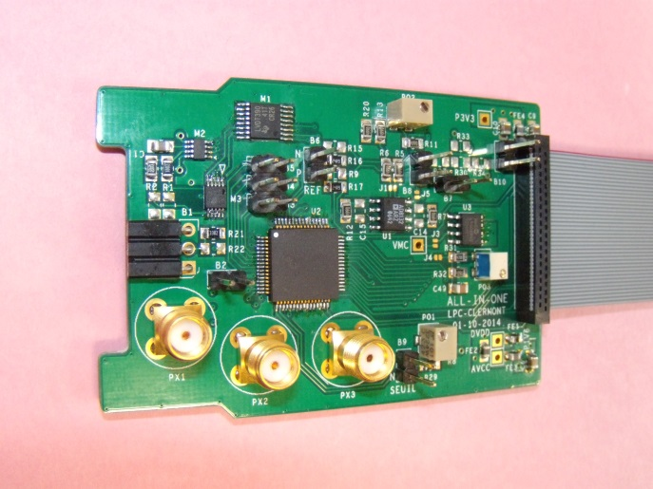
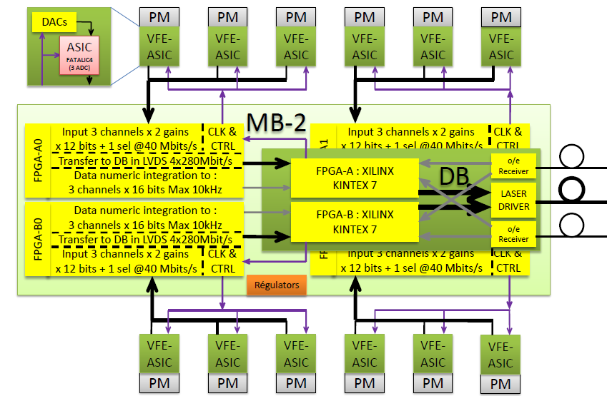
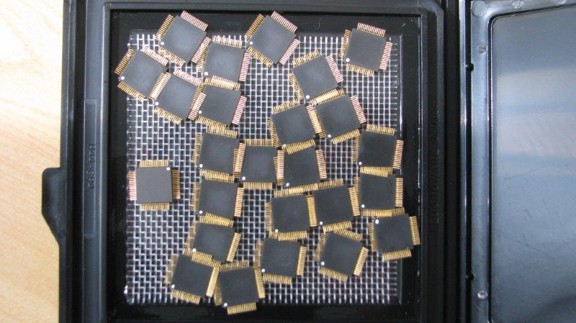
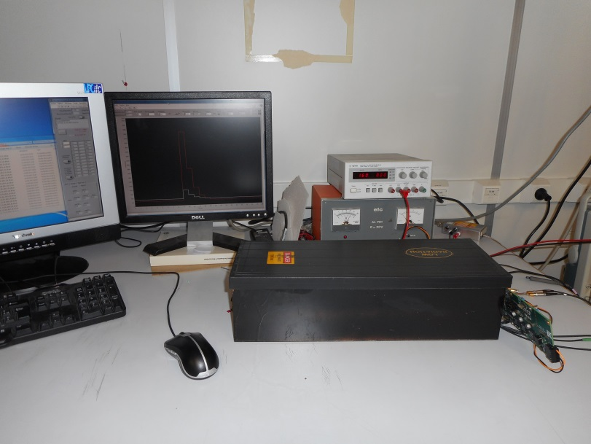
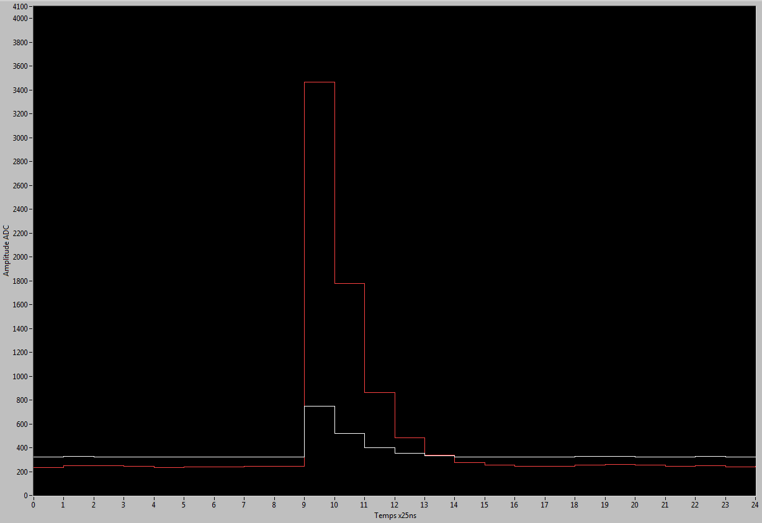
Electronique frontale
All-in-One
FATALIC 4
Main
Board
Gain haut
Gain moyen
Banc Test avec Bloc PMT et Boîte à lumière (3 LEDs)

Slide 7
● Tests systématiques + Simulations Chip
- FATALIC4 seul ← Service Micro-électronique (Laurent Royer).
- FATALIC4 + Tout-en-Un + MBO (proto ¼ MB) + interface USB/PC
← Roméo Bonnefoy, Geoffrey Gilles, Romain Madar, Dominique Pallin,
François Vazeille.
⇒ Caractérisation poussée de FATALIC4 + validation MBO
- Validation des fonctionnalités FATALIC4 et de ses éléments:
Partie analogique (Convoyeur + shaping) et partie digitale (ADC).
- Quelques anomalies de conception (conception pas triviale!):
Alimentations BT de certaines parties, linéarité, sélection des gains.
⇒ Décision d’une nouvelle fonderie FATALIC4b (40 chips)
→ Chips disponibles en septembre.
● Exposé proposé à la conférence TWEPP 2015 de Lisbonne (28 sept-2 oct.)
● Notes internes ATLAS à rédiger.
● Nouveaux tests avec Source de Césium programmés au CERN
- Reprise des tests préliminaires effectués en 2013:
Carte Tout-en-Un + interface dédié au tests.
- Période septembre-novembre 2015.

Slide 8
● Conception finale carte MB agréée par Tilecal Design Review (13 mai 2015)
- compatible avec versions 3 et 4 de la Daughter Board de Stockholm,
- compatible avec versions concurrentes FATALIC4b (LPC)/ QIE (ANL).
⇒ Planning de fabrication (Juin-juillet) pour être prêt pour les
tests LPC/Hall 175 et faisceau test ATLAS.
→ Voyages des experts suédois de la DB au LPC (à programmer).
→ Evolutions de la carte et du code VHDL (Octobre 2015-juin 2016).
● Fabrication de nouvelles cartes Tout-en-un (30) (Juillet-aout 2015).
● Tests au LPC puis dans le Bât. 175 de la chaîne complète
avec Daughter Board et interface VP707 (septembre-octobre 2015).
● Comparaisons avec options 1 (Chicago) et 3 (Argonne)
- En surface au CERN (Bât 175) ← Césium et Laser IIb (copie).
hors périodes Faisceau test ATLAS.
- Faisceau test ATLAS en octobre (et aussi en 2016).
→ Installation au faisceau test et participation (octobre 2015).
Remarques: - Reprise des tests en 2016 au LPC et au CERN, y compris Faisceau test.
- Tests de radiation en 2016 ou 2017.

